Slide 1


Московское СВУ
Линейная функция и её график
Урок 1
Преподаватель математики Каримова С.Р.

Slide 2
Устная работа

Slide 3
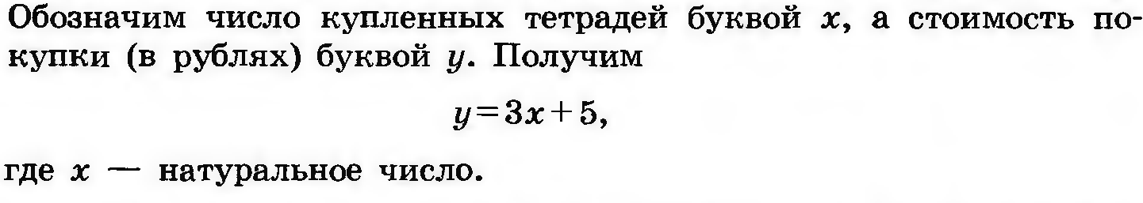
Пример
Линейной функцией называется функция, которую можно задать формулой вида у = kx + b, где x – независимая переменная, k и b – некоторые числа.

Slide 4
В отличие от определения прямой пропорциональности, где k ≠0, в формуле линейной функции коэффициенты k и b – любые числа, то есть могут равняться нулю. Причем как по отдельности, так и одновременно.
В случае если k ≠ 0 и b = 0, функция у = kx + b принимает вид у = kx, то есть является прямой пропорциональностью. Делаем вывод: графиком линейной функции в этом случае является прямая, проходящая через начало координат.

Slide 5
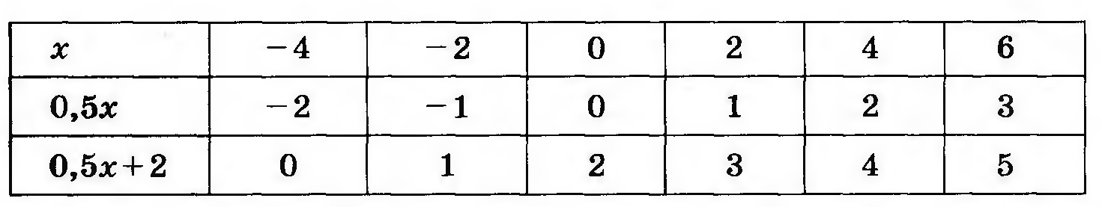
Рассмотрим случай k ≠ 0 и b ≠ 0.
у = 0,5х и у = 0,5х + 2.
Каждое соответствующее значение у на 2 больше
Вывод: графиком функции у = 0,5х + 2 является прямая, параллельная прямой, являющейся графиком функции у = 0,5х, и любая точка графика получается сдвигом по оси у на 2 единицы вверх.

Slide 6
Графиком у=kх+b линейной функции является прямая:
а) при k ≠ 0 и b = 0, проходящая через начало координат и совпадающая с графиком функции у = kx; (у=5х+0илиу=5х)
б) при k ≠ 0 и b ≠ 0, параллельная графику функции у = kx; (у=5х+2)
в) при k = 0, b ≠ 0, параллельная оси х; (у=0х+2 или у=2)
г) при k = 0, b = 0, совпадающая с осью х. (у=0х+0 или у=0)

Slide 7
Алгоритм построения графика линейной функции:
1-й шаг. По формуле найти координаты двух точек графика.
2-й шаг. Отметить полученные точки на координатной плоскости.
3-й шаг. Провести через построенные точки прямую.

Slide 8
Выполнить упражнения в тетрадях (самостоятельно):
№ 316, 319 (г)

Slide 9
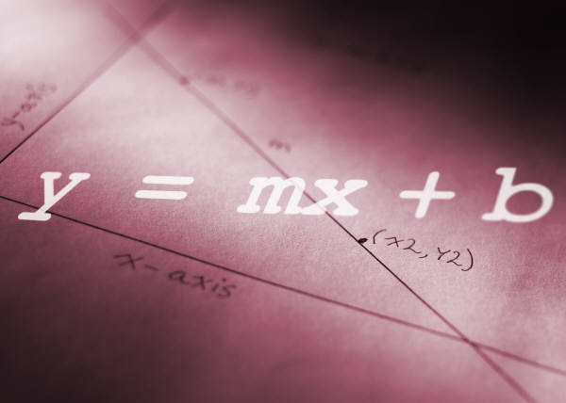
Синквейн
Линейная функция.
Прямая, линейная, зависимая.
Находим точки, строим, перемещаем.
Можно задать формулой вида у = kx + b
График всегда прямая линия!

Slide 12
Задание на самоподготовку: п.16,
Вопросы (4-6), стр. 78.
№ 314; № 318; № 320.

